Slide 1
TOXIDROMES
Jimmy Alejandro Seguro
Residente toxicología clínica

Slide 2
Generalidades
1970 Mofenson, Greensher.
Conjunto de signos y síntomas generados por tóxicos que comparten un mecanismo de acción similar.
Valiosa herramienta ante poca información.

Slide 3
Caso clínico 1
Paciente de 56 años de edad.
Residente de Medellín.
Sin antecedentes de importancia.
Traída por hijo, quien refiere en la mañana lo llamaron por encontrar a la paciente desorientada en un mall de la ciudad.
Hallazgos: desorientada, con inquietud sicomotora, midriasis, peristaltismo disminuido.

Slide 4
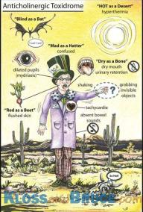
Toxidrome anticolinérgico
Alcaloides de la Belladona: atropina, buscapina, extracto de la belladona.
Antiespasmódicos: lomotil.
Antiespasmódicos GU: oxibutinina, tolterodina, flavoxato.
Escopolamina.
Antihistamínicos: difenhidramina, clorferinamina, hidroxicina.
Antiulcerosos: cimetidina, famotidina, ranitidina.
Antipsicóticos: clorpromazina, clozapina, olanzapina.
Antidepresivos tricíclicos: amitriptilina, Imipramina, doxepina.

Slide 5
Caso clínico 2
Femenina de 36 años edad.
Residente en zona rural de Antioquia.
Ama de casa.
Antecedente de TAB no adherencia a tratamiento.
Traída por su mamá por alteración del estado de conciencia, y un frasco vacío al lado de la paciente.
Hallazgos:
Glasgow 6/15, diaforesis, miosis, broncorrea, peristaltismo aumentado, fasciculaciones en las extremidades inferiores.
Hipotensión, bradicardia, taquipnea.

Slide 6
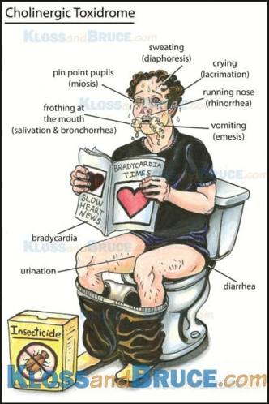
Toxidrome colinérgico
Organofosforados y carbamatos.
Fisostigmina.
Fármacos colinérgicos: pilocarpina, rivastigmina.

Slide 7
Caso clínico 3
Paciente de 24 años de edad.
Estudiante de derecho.
Residente en el Poblado.
Traído por sus amigos por agitación y dolor torácico durante una reunión.
Hallazgos:
Agitado, midriático, diaforético.
Hipertenso, taquicárdico.
Polvo blanco en fosas nasales.

Slide 8
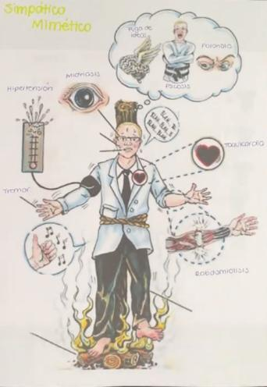
Toxidrome adrenérgico
Cocaína.
Cafeína.
Anfetaminas y metanfetaminas.
Efedrina.
Ketamina.

Slide 9
Caso clínico 4
Paciente de 48 años de edad.
Residente en Medellín.
Ocupación: taxista.
Traído por su esposa por presentar somnolencia marcada.
Hallazgos:
Depresión del estado de conciencia, pálido, sin alteración pupilar, peristaltismo disminuido.
Bradicardia, hipotensión.

Slide 10
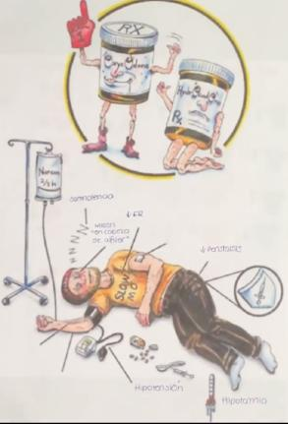
Toxidrome hipnótico/sedante
Etanol.
Benzodiacepinas.
Anticonvulsivantes.
Antipsicóticos.
Barbitúricos.

Slide 11
Caso clínico 5
Masculino de 24 años.
Ingeniero industrial.
Traído por su mamá porque lo encontró en su habitación con 2 blísters al lado de fluoxetina.
Hallazgos
Agitado, midriático, diaforético, peristaltismo aumentado.
Taquicárdico, hipertenso, hiperreflexico, clonus.

Slide 12
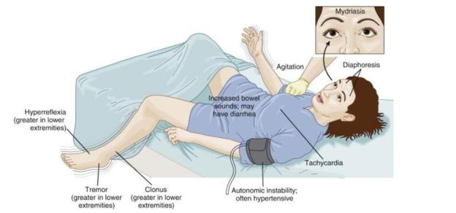
Toxidrome serotoninérgico
ISRS.
Opioides.
Antidepresivos tricíclicos.
Anfetaminas.
Cocaína.
Ergotamina.
LSD.
Litio.
Triptanos.

Slide 13
Caso clínico 6
Masculino de 29 años.
Auxiliar en enfermería.
Extranjero.
Traído por personal del 123 por alteración del estado de conciencia, encontrado en un hotel del centro de Medellín.
Hallazgos:
Glasgow 4/15, miosis, pálido, sin diaforesis, peristaltismo disminuido.
Bradicárdico, hipotenso, bradipnéico.

Slide 14
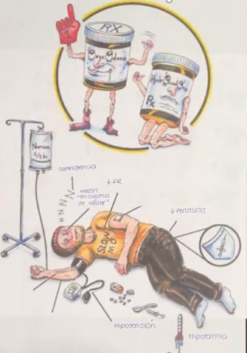
Toxidrome opioide
Opioides.
Midriasis: tramadol, meperidina.

Slide 15
INTOXICACIÓN ETÍLICA
Jimmy Alejandro Seguro
Residente toxicología clínica

Slide 16
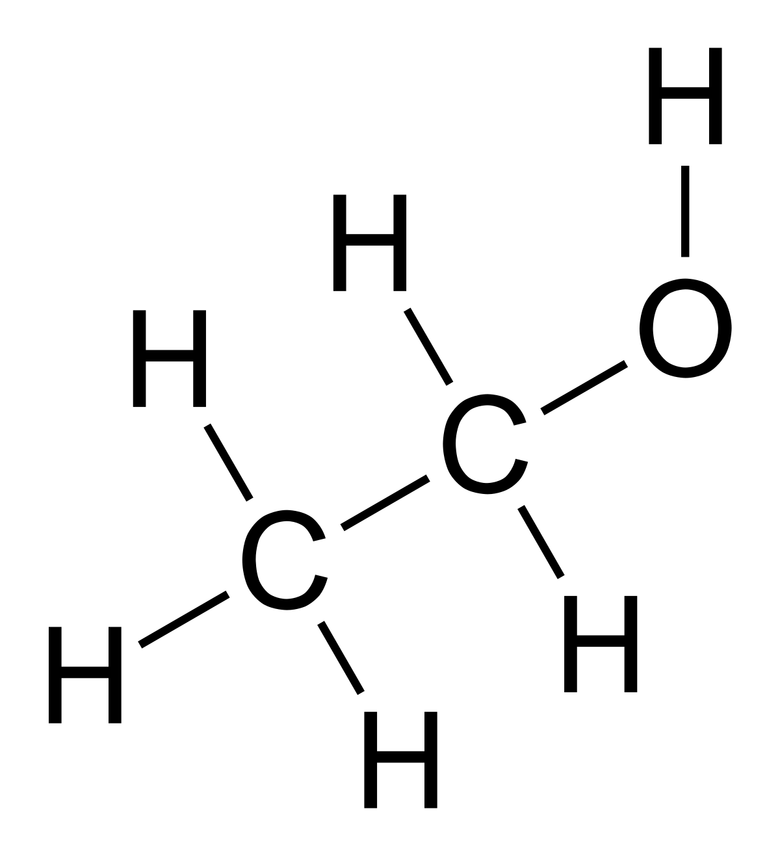
Generalidades
1
2
Alcoholes primarios.
Hidrocarburo.
Transparente, quemante, volátil.
Olor característico.
Síntesis por fermentación.
Un trago: 10-12 g alcohol.
Cerveza: 360 ml.
Vino: 120 ml.
Destiladas: 37 ml.
Toxicología Clínica CIB, 1 ed. 2010

Slide 17
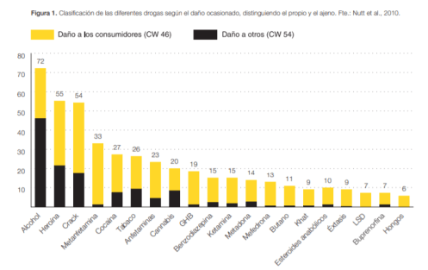
Epidemiología
Prevalencia alcoholismo crónico en EEUU: 2-6%.
4 causa de muerte evitable.
Responsable de accidentes de tránsito.
Goldfrank's Toxicologic Emergencies, 11e

Slide 18
Toxicocinética
Absorción
Distribución
Eliminación
20%: estómago,
resto Intestino.
15-20mg/dl/h.
2-5%: orina, pulmón, sudor.
Vd 0,56-0,72 l/kg.
Metabo-lismo
Mejoría absorción: vaciado gástrico rápido, sin alimentos, diluido, bebida carbonatada.
Retrasa absorción: abundante ingesta por piloroespasmo, con alimentos, aspirina, anticolinérgicos → 2-6 horas.
Goldfrank's Toxicologic Emergencies, 11e
Notes:
60-90% absorbido en 60 minutos. Retraso de 2 a 6 horas

Slide 19
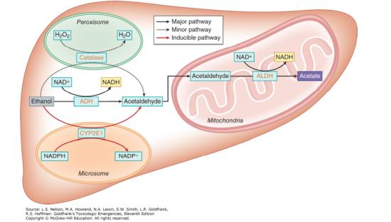
Metabolismo
95-98% hígado: ADH ALDH= CO2+H2O.
ADH limitante velocidad.
0,1% no oxidativo:
Ésteres etílicos de ácidos grasos.
Etilglucurónido y sulfato de etilo.
Goldfrank's Toxicologic Emergencies, 11e

Slide 20
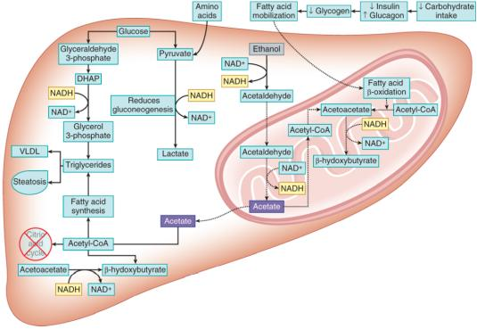
Toxicodinamia
Inhibición GABA.
Bloqueo NMDA.
Acetaldehído: alteración cardíaca.
Aductos de proteínas: estrés oxidativo, peroxidación lipídica, inflamación y fibrosis.
Acidosis metabólica.
Goldfrank's Toxicologic Emergencies, 11e

Slide 21
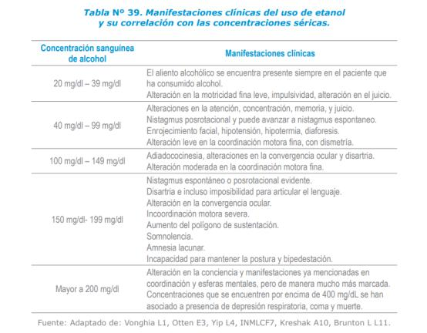
Manifestaciones clínicas
Depresor SNC.
Desinhibición.
Energizado, locuaz, expansivo.
Lábil emocional.
Guía para el manejo de emergencias toxicológicas. Minsalud 2017 , Goldfrank's Toxicologic Emergencies, 11e

Slide 22
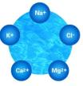
Diagnóstico
Historia clínica.
Examen físico.
pH y gases arteriales.
Lactato.
Electrocardiograma.
Alcohol en sangre.
Metabolitos tóxicos.
Ionograma.
Función hepática y renal.
TC cráneo.
Guía para el manejo de emergencias toxicológicas. Minsalud 2017

Slide 23
Tratamiento
Aspiración gástrica: fondo blanco:
<45 minutos.
DAD 10% 250 ML bolo, infusión 25-50ml/h.
BENZODIACEPINAS.
Lorazepam 1-2 mg VO.
Diazepam 2-10 mg IV.
Midazolam 5 mg IV.
ABCD
LEV
¿Medidas de descontaminación?
Manejo general
Guía para el manejo de emergencias toxicológicas. Minsalud 2017

Slide 24
METANOL
Jimmy Alejandro Seguro
Residente toxicología clínica

Slide 25
Historia
1661
1923
Rober Boyle.
Comercialización industrial.
2
4
1
3
Egipto
1834
Embalsamiento.
Dumas y Peligot.
Goldfrank's Toxicologic Emergencies, 11e

Slide 26
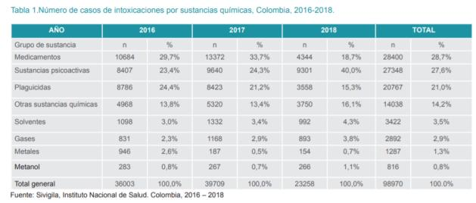
Epidemiología

Slide 27
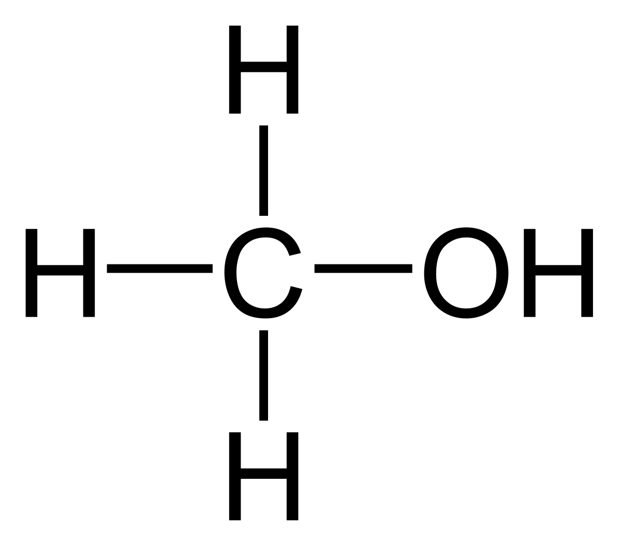
Generalidades
Hidrocarburo.
1
2
Alcoholes primarios.
Goldfrank's Toxicologic Emergencies, 11e

Slide 28
Uso actual
Bebidas alcohólicas.
Tintura de zapatos.
Anticongelantes.
Tinner.
Limpiavidrios.
Combustible.
Barnices.
Colonias.
Goldfrank's Toxicologic Emergencies, 11e

Slide 29
Toxicocinética
Absorción
Distribución
Vía oral.
Inhalación.
Dérmica.
Vd 0,77 l/kg.
Eliminación
Renal 1%.
Vía respiratoria.
Metabo-lismo
Goldfrank's Toxicologic Emergencies, 11e

Slide 30
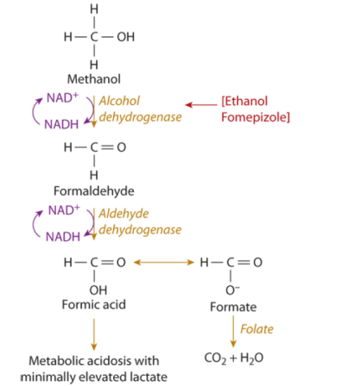
Metabolismo
Goldfrank's Toxicologic Emergencies, 11e

Slide 31
Toxicodinamia
Toxicidad
Acidosis.
01
03
25-50 mg/dl.
Disociación.
Formato e hidrogenión.
04
SNC.
Disminución de pH.
Permeabilidad membranas.
Depresión SNC.
02
Metabolitos.
Formaldehído.
Ácido fórmico.
Goldfrank's Toxicologic Emergencies, 11e

Slide 32
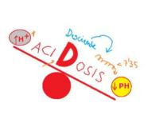
Manifestaciones clínicas
Ganglios basales
SNC
Necrosis.
Putamen y caudado.
Cuerpo calloso.
HIC.
Embriaguez.
GABA.
Efecto visual
Renal
Visión borrosa a ceguera total.
LRA.
Mioglobinuria.
Gastrointestinal
Náuseas, vómito dolor abdominal.
Páncreas
Pancreatitis.
Goldfrank's Toxicologic Emergencies, 11e

Slide 33
Diagnóstico
Historia clínica.
pH y gases arteriales.
Lactato.
Electrocardiograma.
Alcoholes.
Metabolitos tóxicos.
Goldfrank's Toxicologic Emergencies, 11e

Slide 34
Tratamiento
ABCD
LEV
¿Medidas de descontaminación?
Manejo general
Goldfrank's Toxicologic Emergencies, 11e

Slide 35
Tratamiento
Indicaciones:
Metanol > 20mg%.
Historia de ingesta y brecha osm >10.
Etanol al 29% (aguardiente) SNG.
Alcohol Absoluto 96%.
50 ml en 450 ml DAD 5%.
Solución 10%.
EV
Enteral
Sospecha de ingesta y 2.
pH <7,3.
Bicarbonato o CO2 < 20mmol/l.
Brecha osm > 10.
Fórmulas:
Dosis carga: (AD mg% * Vd * pkg) / (% sol * GE).
Dosis de mantenimiento:(DC * EEH) / AD mg%.
https://www.minsalud.gov.co/sites/rid/Lists/BibliotecaDigital/RIDE/DE/GT/guias-manejo-emergencias-toxicologicas-outpout.pdf
Goldfrank's Toxicologic Emergencies, 11e

Slide 36
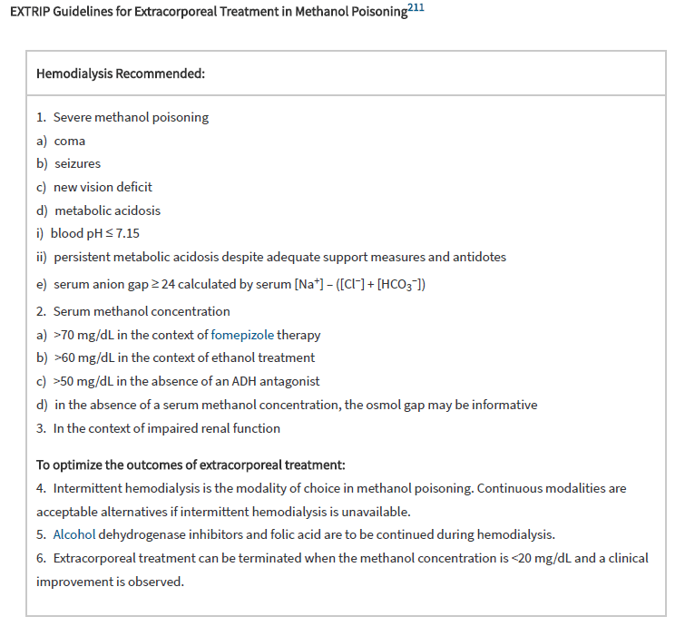
Hemodiálisis
Goldfrank's Toxicologic Emergencies, 11e

Slide 37
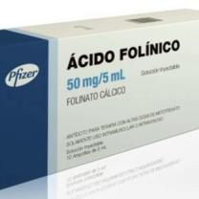
Medidas complementarias
¿EPO?
Ácido folínico:
1mg/kg cada 4-6 h.
DAD 5%.
Goldfrank's Toxicologic Emergencies. 11 ed

Slide 38
Gracias

